Slide 1
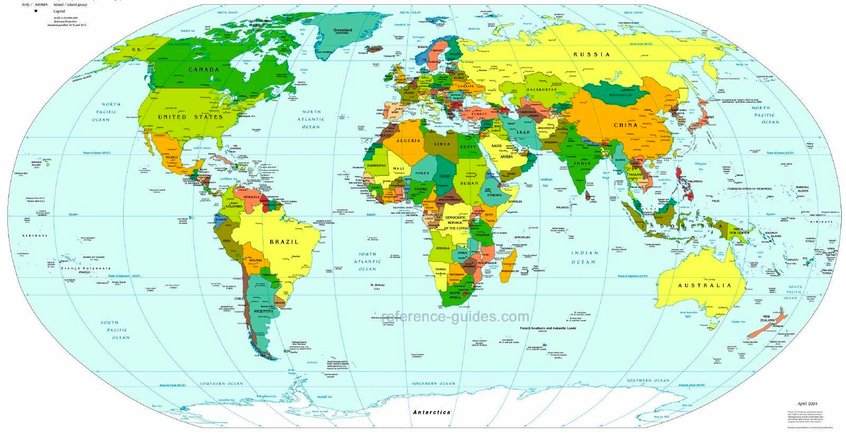
这 shì shéi ? Tā shì nălĭ 人？
Map url:
http://www.fotopedia.com/items/flickr-89883076http://www.fotopedia.com/items/flickr-89883076

Slide 2
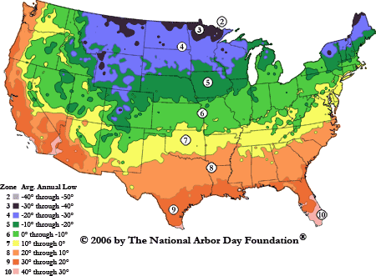
Tā shì Mĕiguó nălĭ 人？
Map url:
http://www.arborday.org/media/zones.cfm

Slide 3
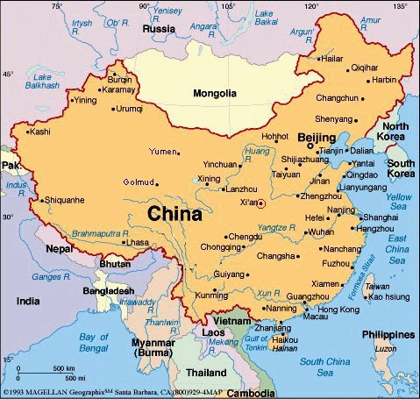
Tā shì Zhōngguó nălĭ 人？
Map url:
http://www.globetrip.ch/karten/

